Slide 1

Проектирование складского манипулятора
Студенты группы СМ7-61Б:
- Родионов Глеб Андреевич
- Телегин Дмитрий Дмитриевич
- Алещинин Андрей Владиславович
Научный руководитель: Перминова Е. А.
Научный консультант: Бошляков А.А.

Slide 2

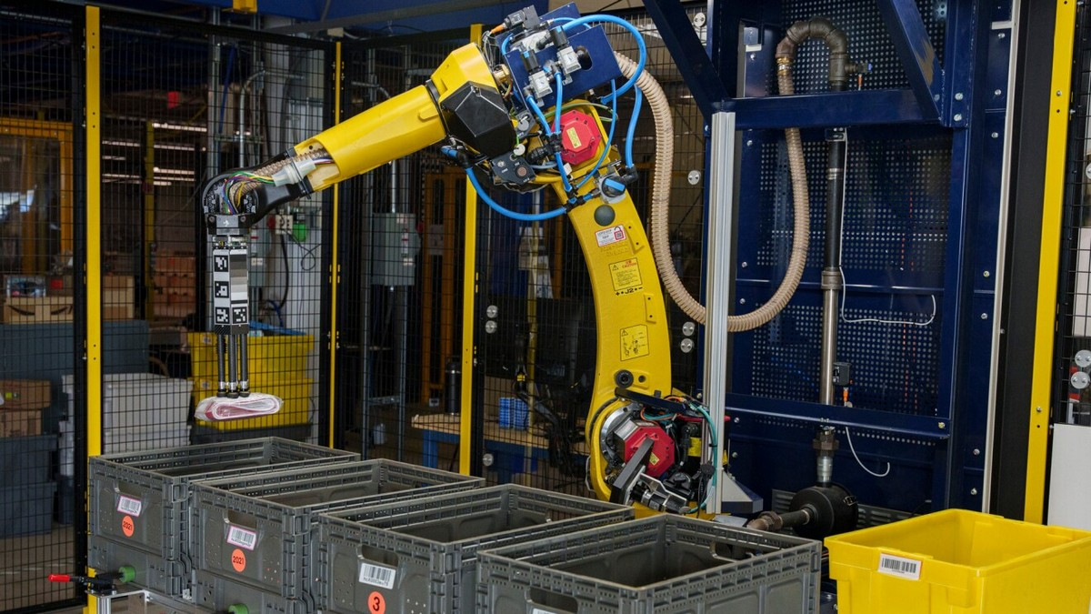
Цели проекта
Расчет узлов складского робота – манипулятора
Создание модели робота - манипулятора
Создание конструкторской документтации

Slide 3
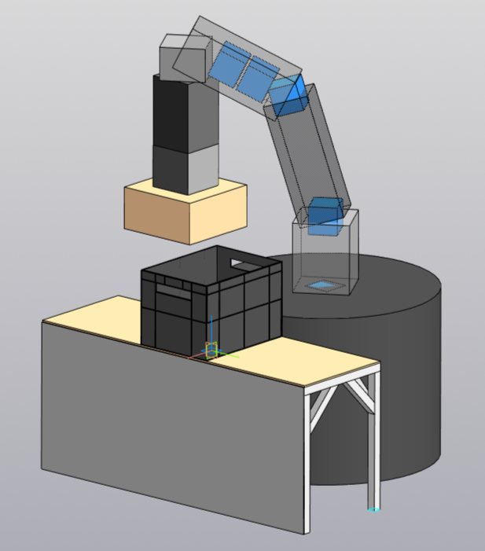
Техническое задание
Создание упрощенной модели
Задаваемые параметры
Масса груза
Примерные массы звеньев и приводов
Скорости и ускорения на осях приводов
Передаточные отношения редукторов
Числа ступеней редукторов
В процессе проектирования могут изменться

Slide 4
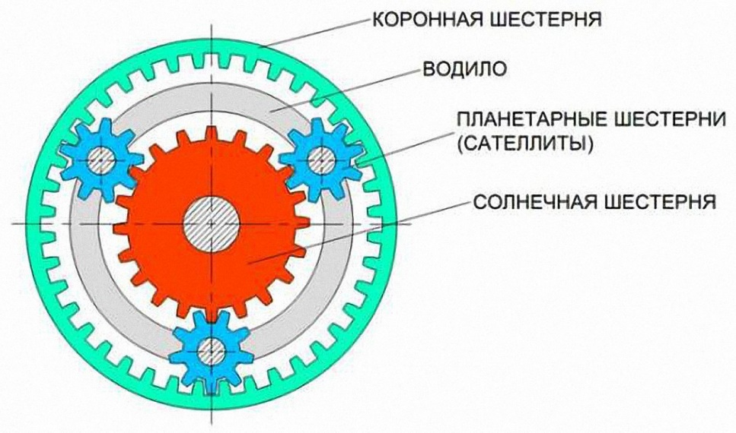
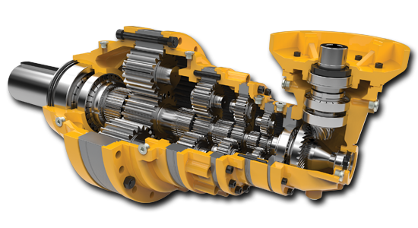
Преимущества планетарного редуктора
Многоступенчатый планетарный редуктор
Долговечнее других вариантов редукторов
Дешевле
Проще в изготовлении и расчете

Slide 5

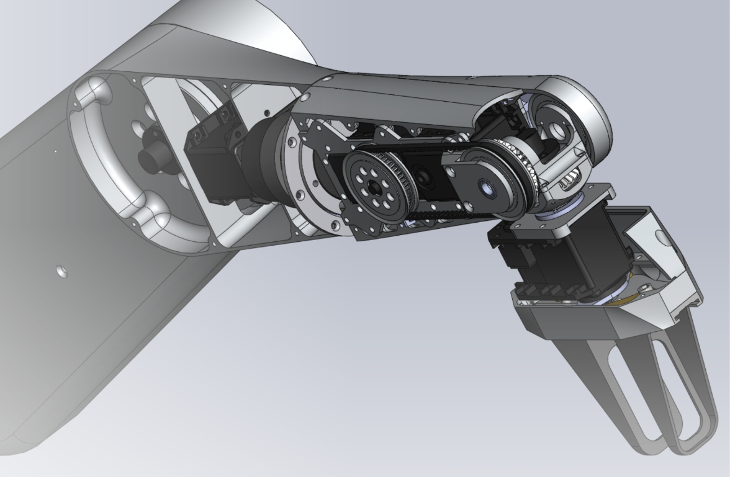
Использование дифференциала для ориентации схвата
Преимущества:
снижение момента инерции
суммирование моментов на рабочем органе
компактность
Недостатки:
- сложность управления

Slide 6
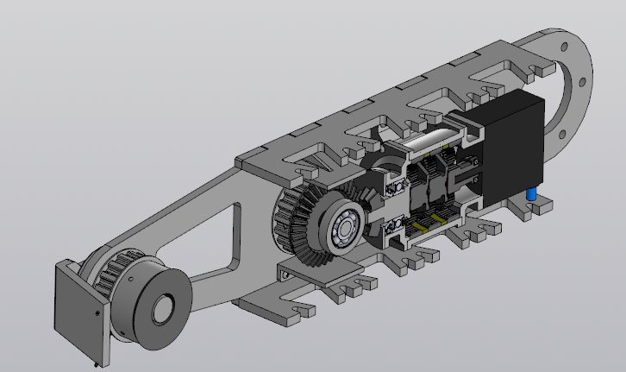
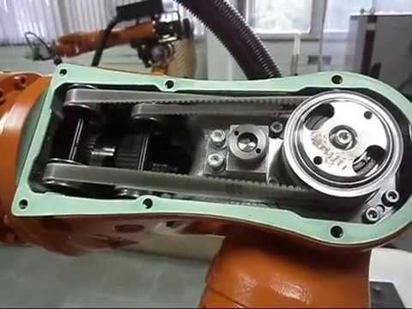
Ременные передачи для передачи момента на дифференциал
позволяет перенести двигатели и редукторы дальше от схвата
при перегрузки ремень первым выйдет из строя, что спасёт редукторы от разрушения.

Slide 7
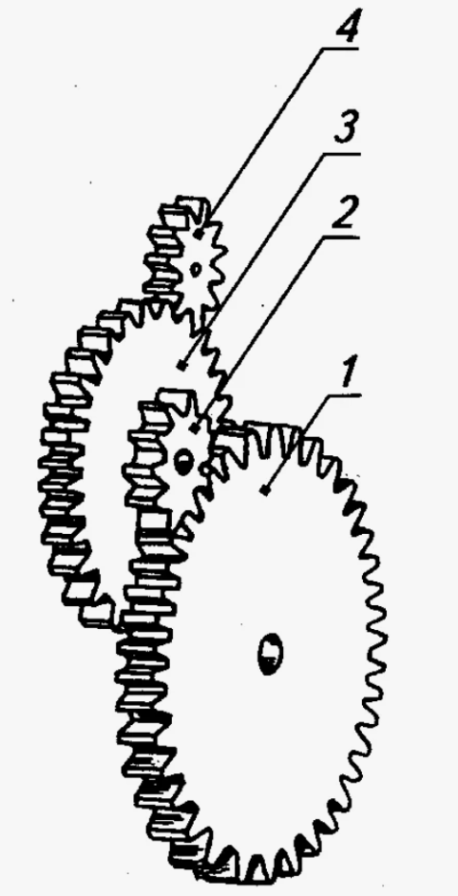
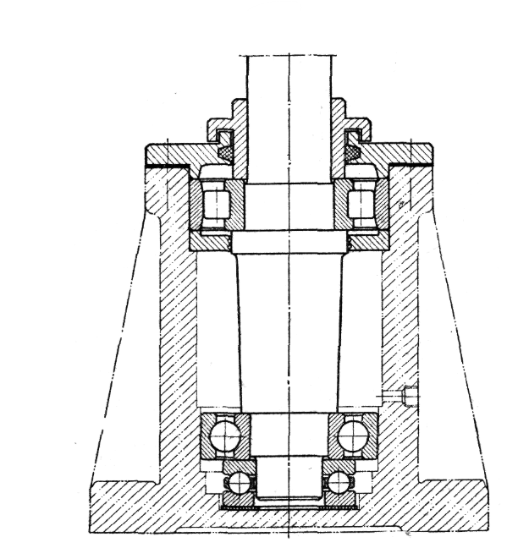
Использование многоступенчатый цилиндрического редуктора и консольной опоры
Принципы:
Дешевле
Проще в изготовлении и расчете
Использование стандартных изделий

Slide 8
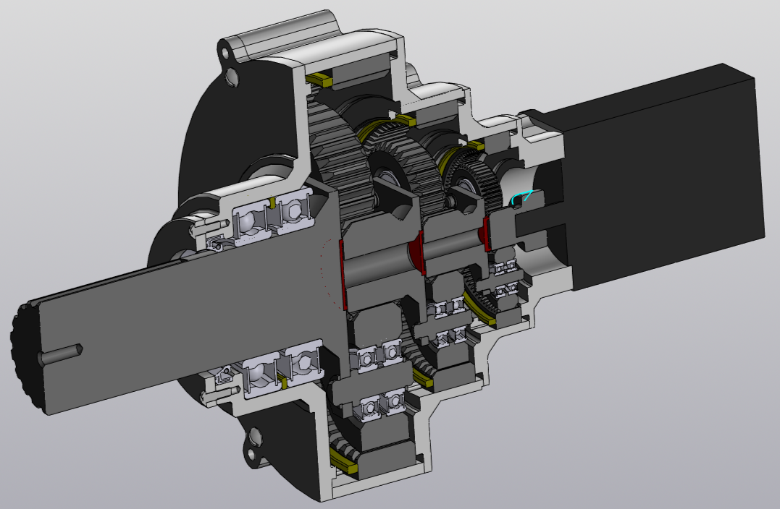
Разработка звеньев
Планетарный редуктор в разрезе
Этапы разработки планетарного редуктора:
Составление технического задания
Расчет редуктора
Моделирование в среде САПР
Создание КД

Slide 9
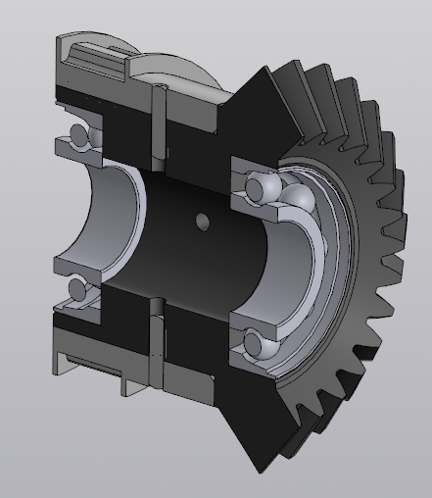
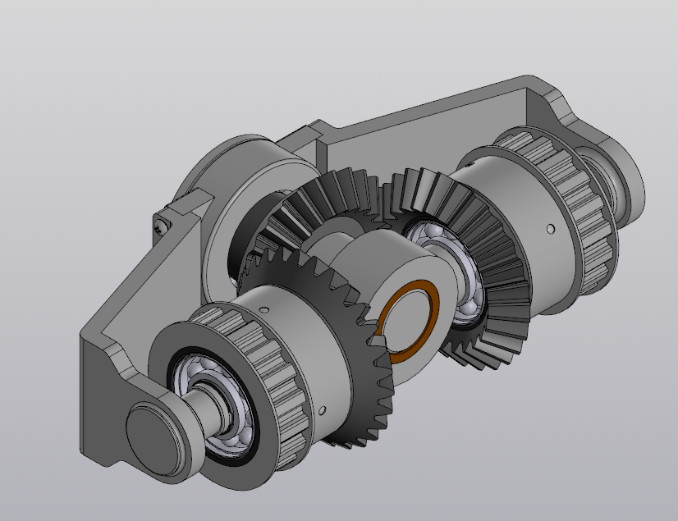
Конструкция дифференциала

Slide 10
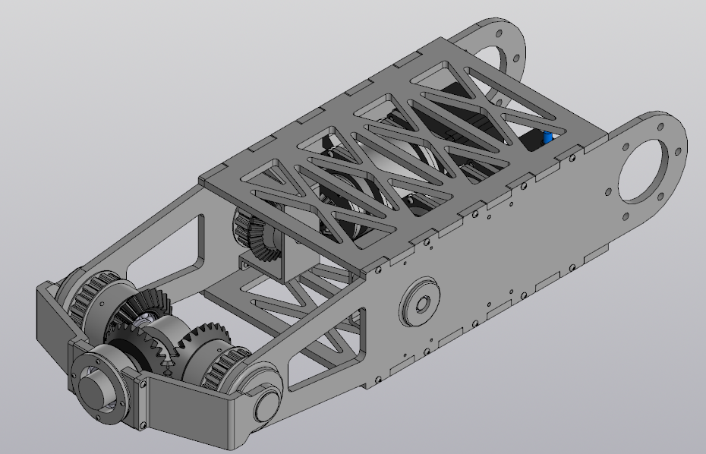
Разработка звена с дифференциалом
Идея:
сделать конструкцию простой
реализовать управление схватом через дифференциал
использовать минимальное количество уникальных деталей
оставить ремонтопригодность

Slide 11
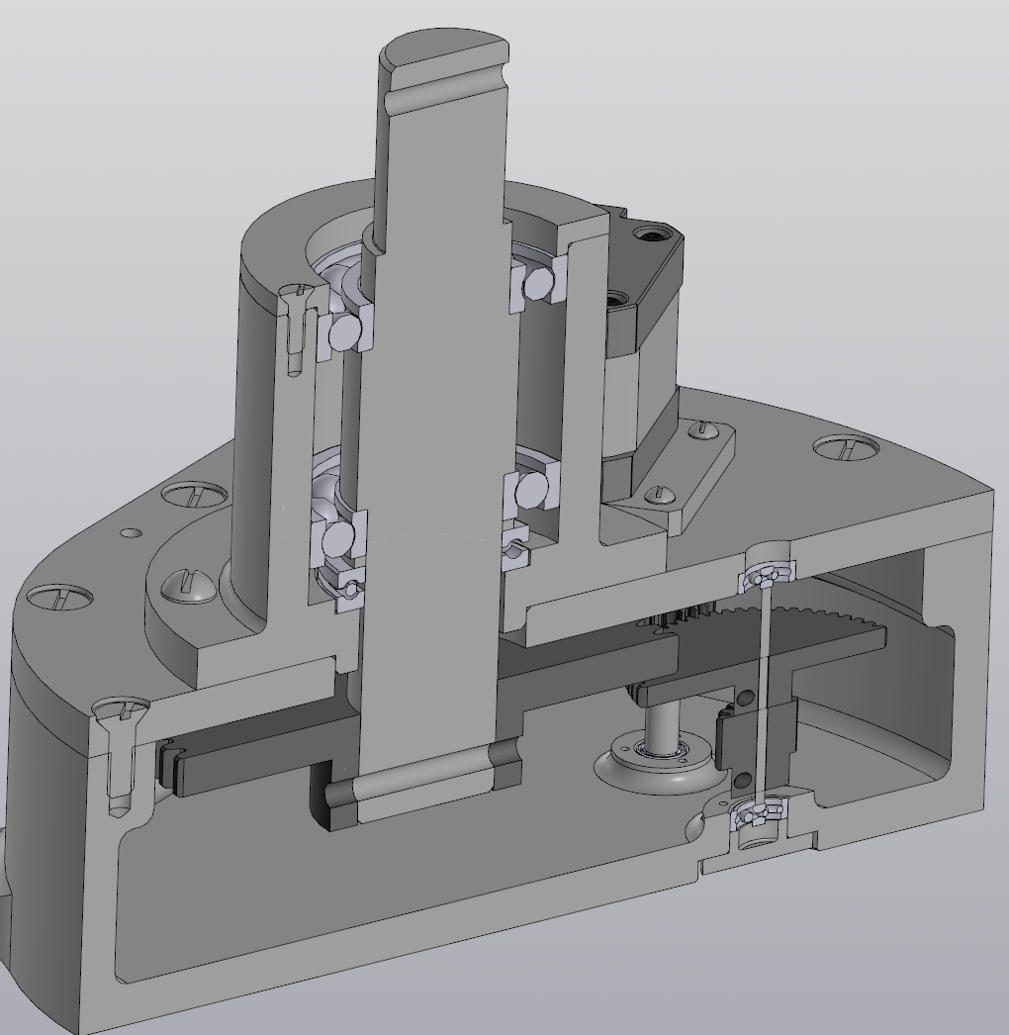
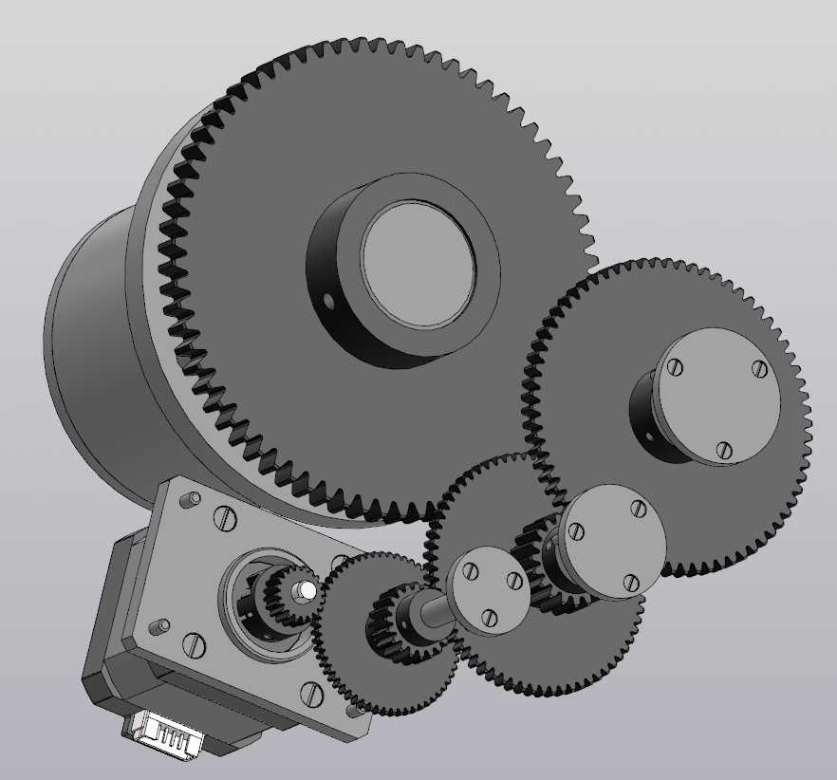
Разработка 1-го звена
Идея:
Многоступенчатый цилиндрического редуктора
Консольная опора

Slide 12
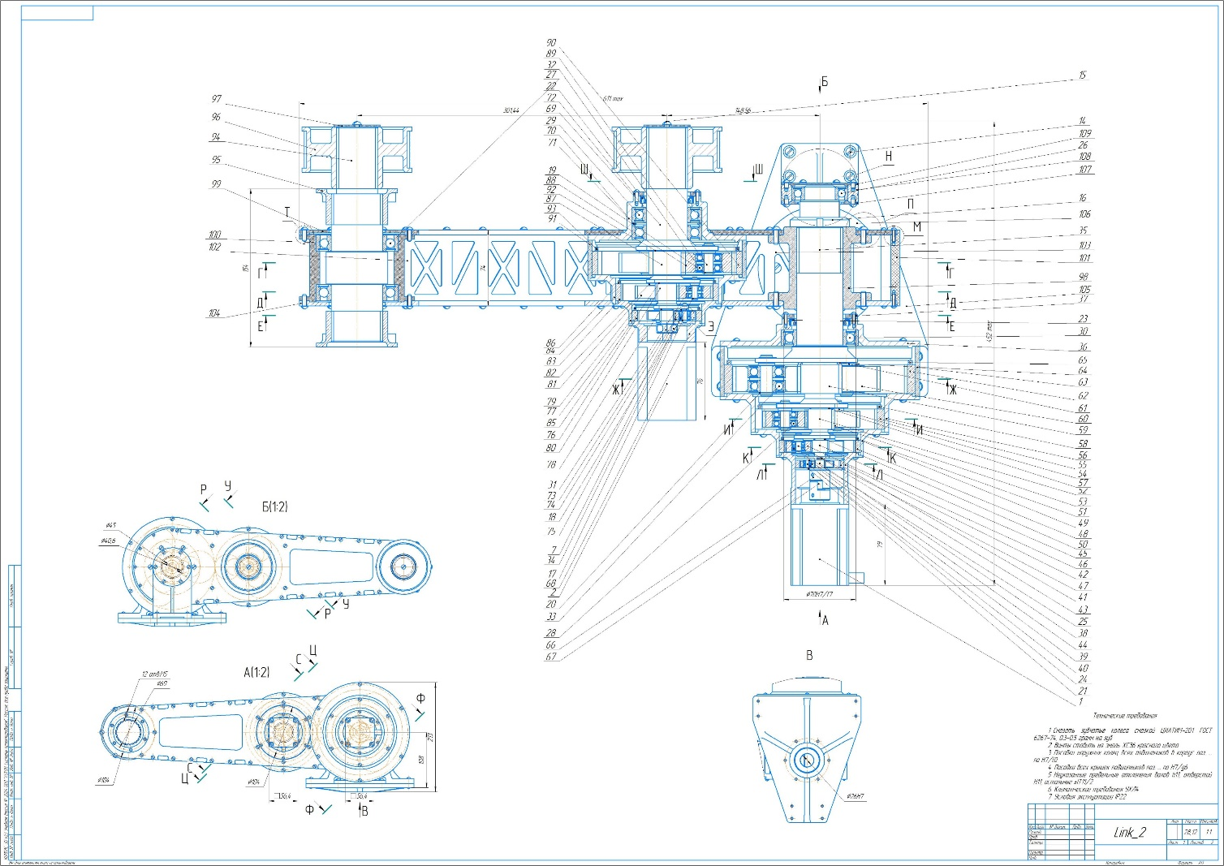
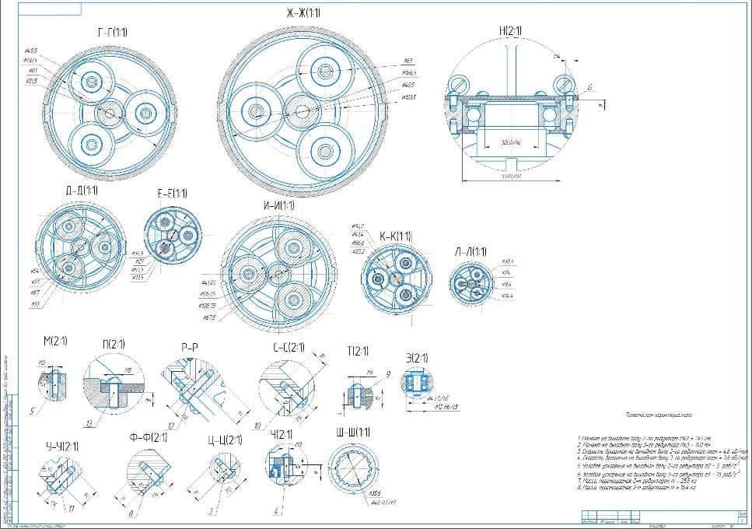
Создание Конструкторской документации
Чертеж общего вида 2-го звена манипулятора

Slide 13
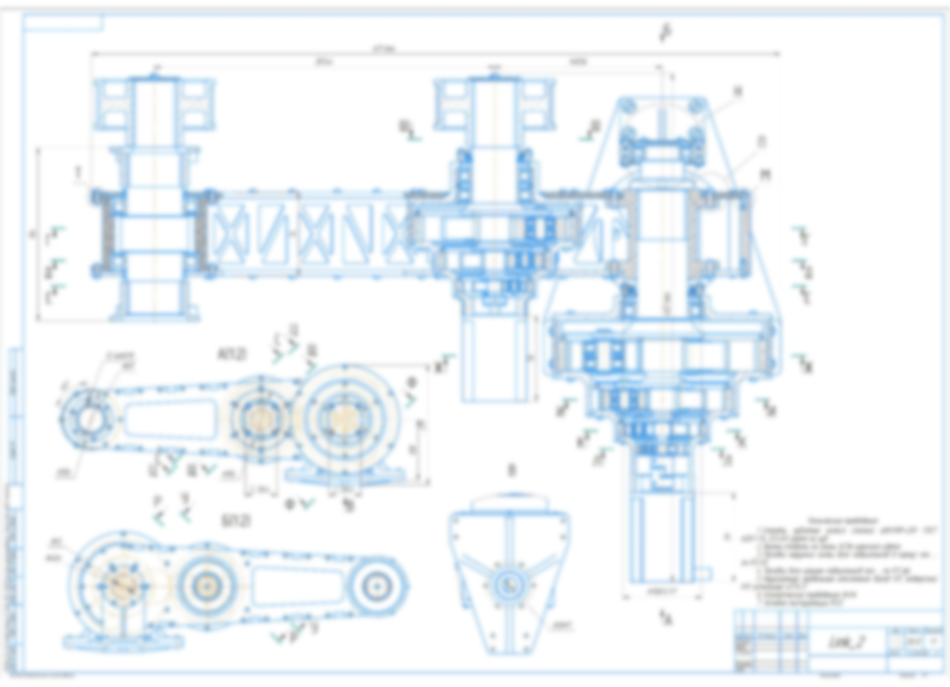
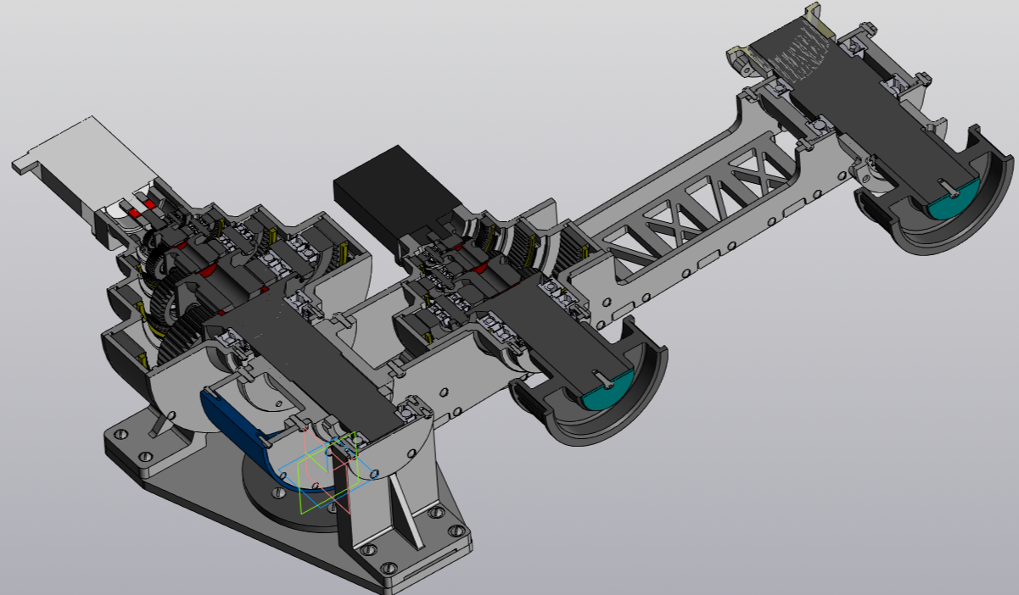
Модель 2-го звена

Slide 14
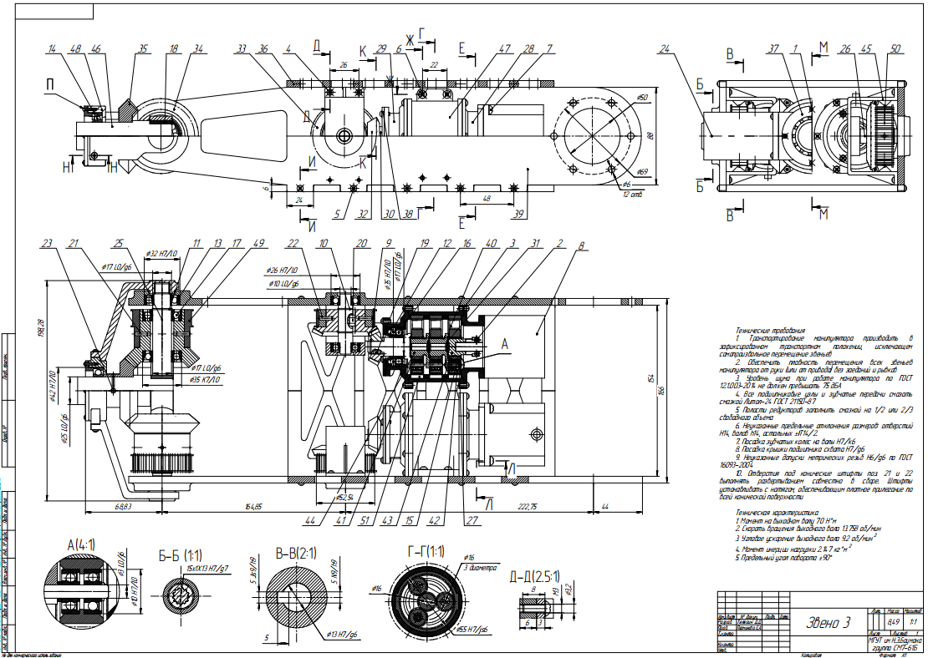
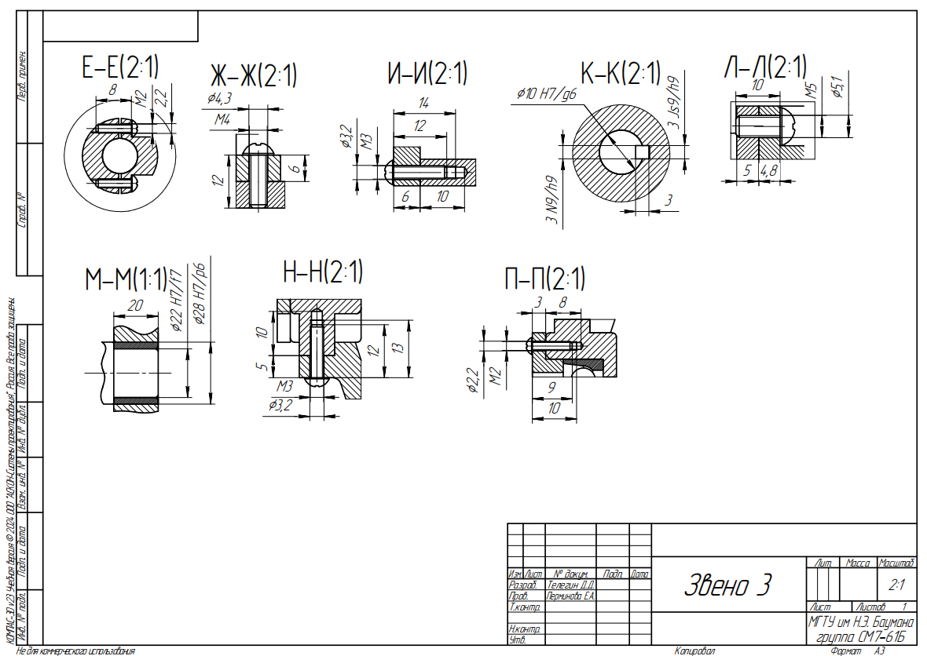
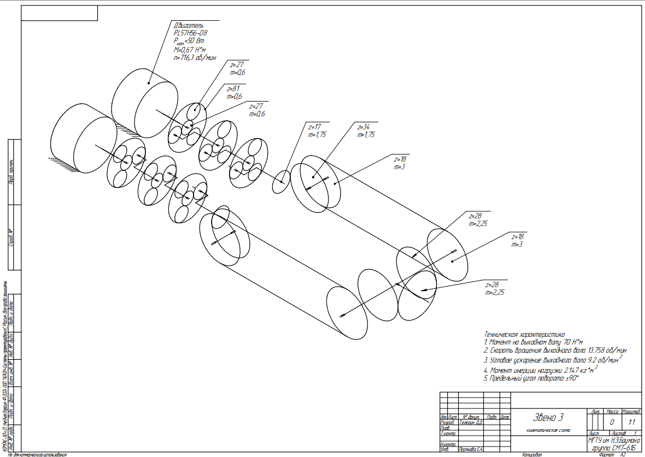
Создание Конструкторской документации
Чертеж общего вида 3-го звена манипулятора

Slide 15
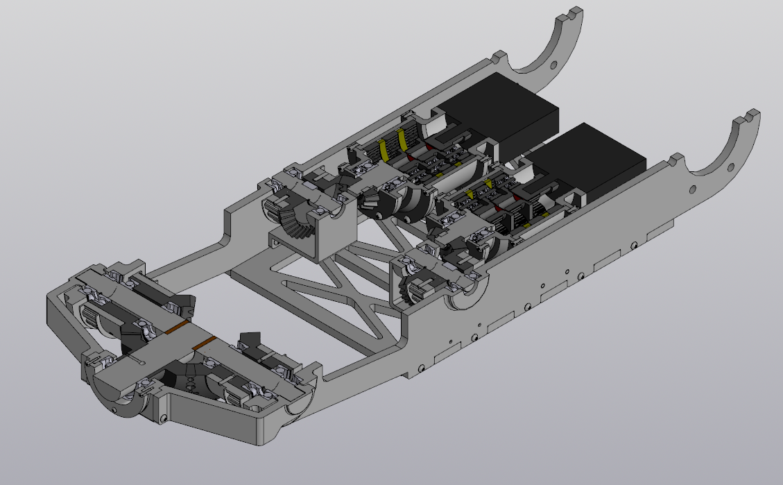
Модель 3-го звена

Slide 16
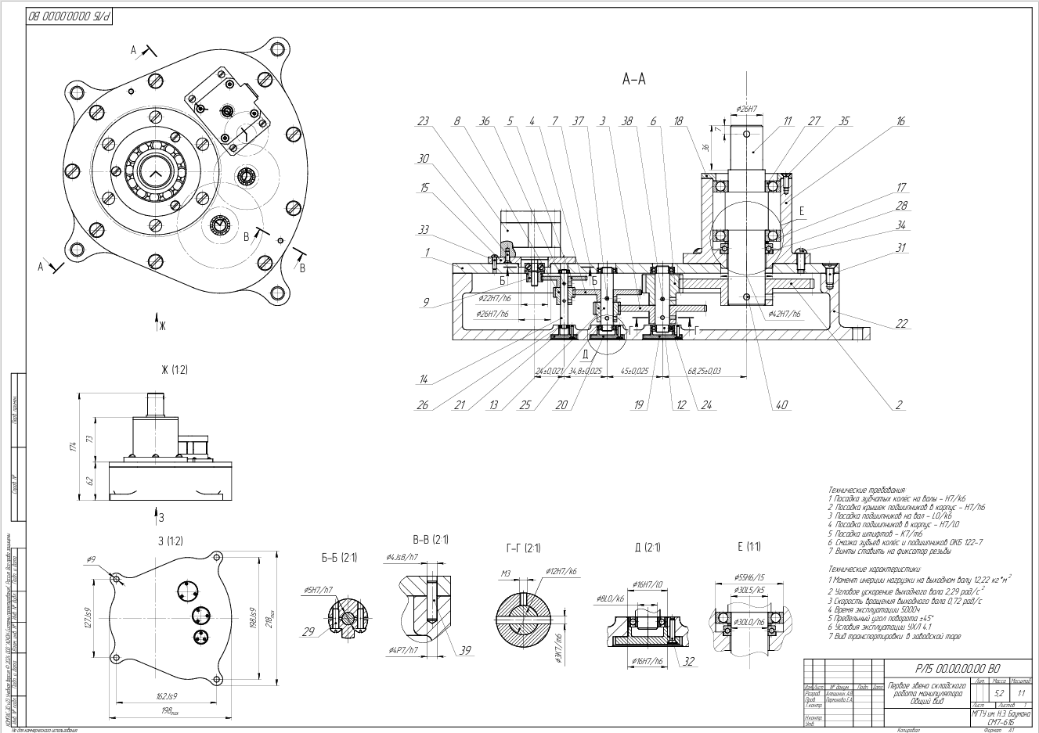
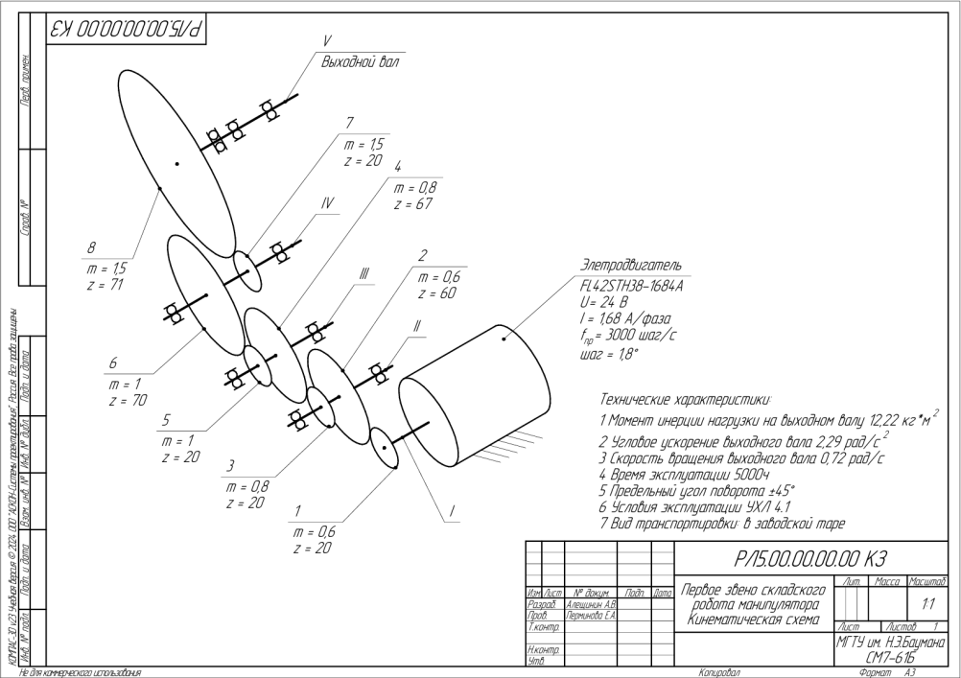
Создание Конструкторской документации
Чертеж общего вида 1-го звена манипулятора

Slide 17
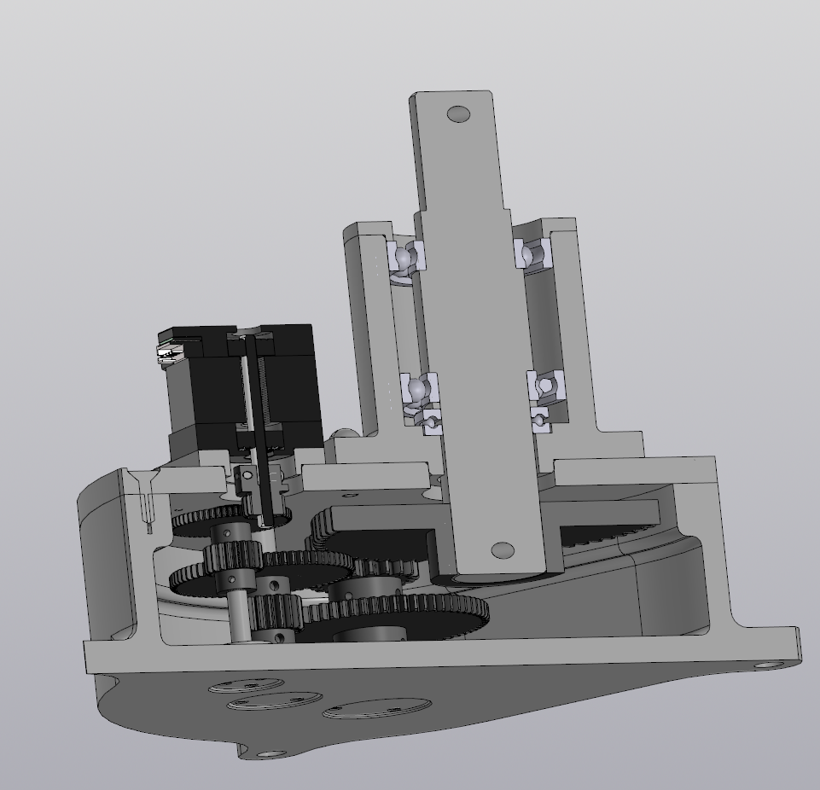

Модель 1-го звена

Slide 18
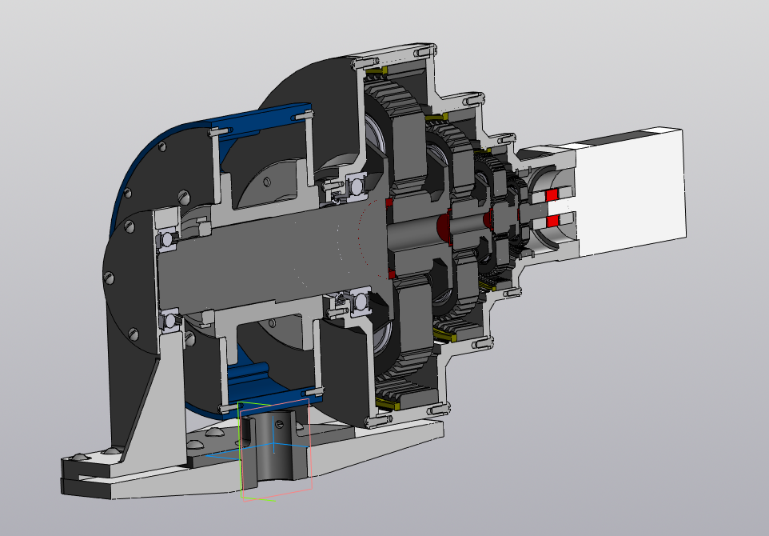
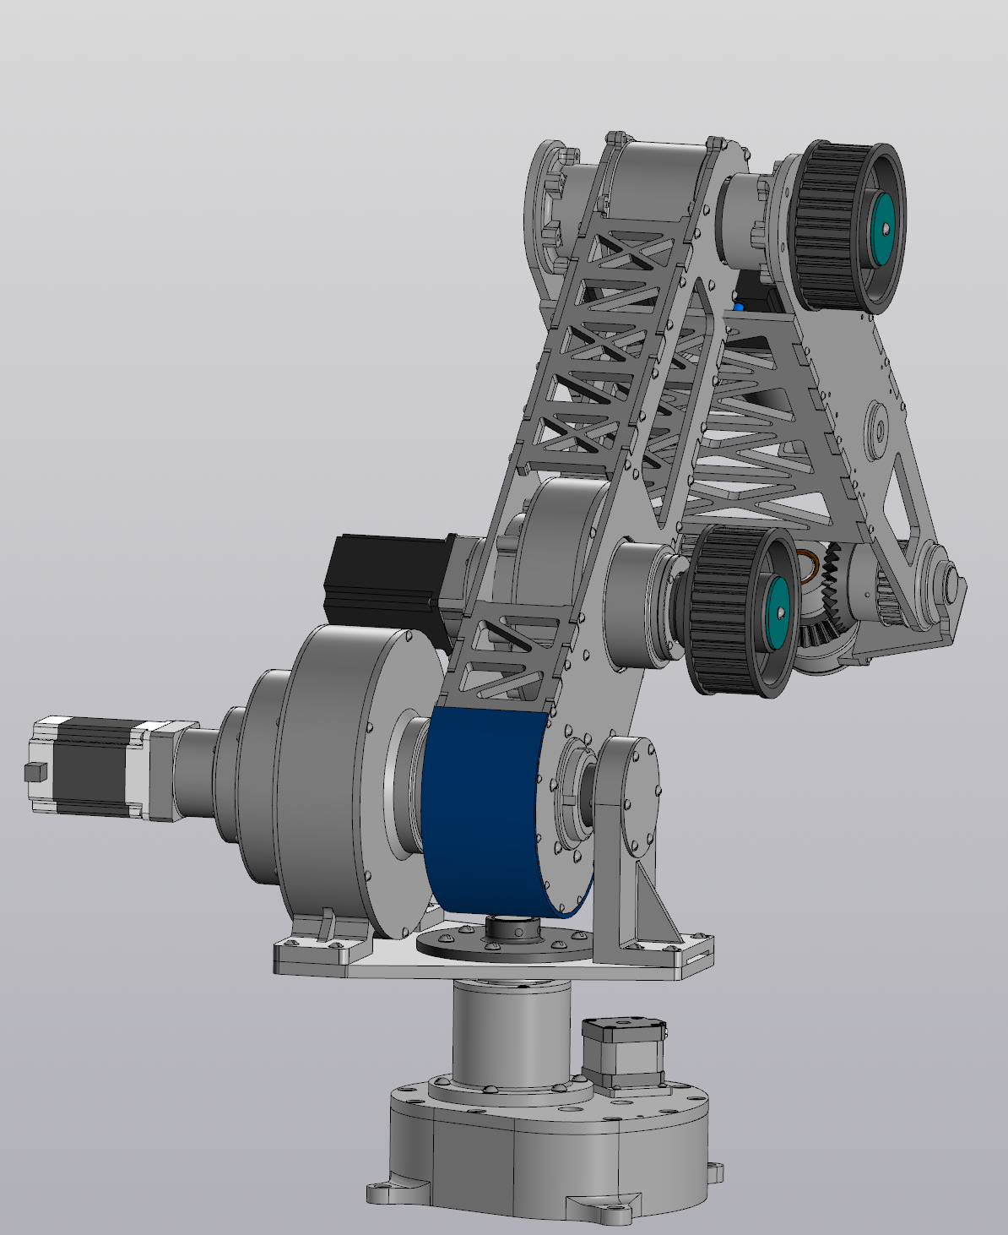
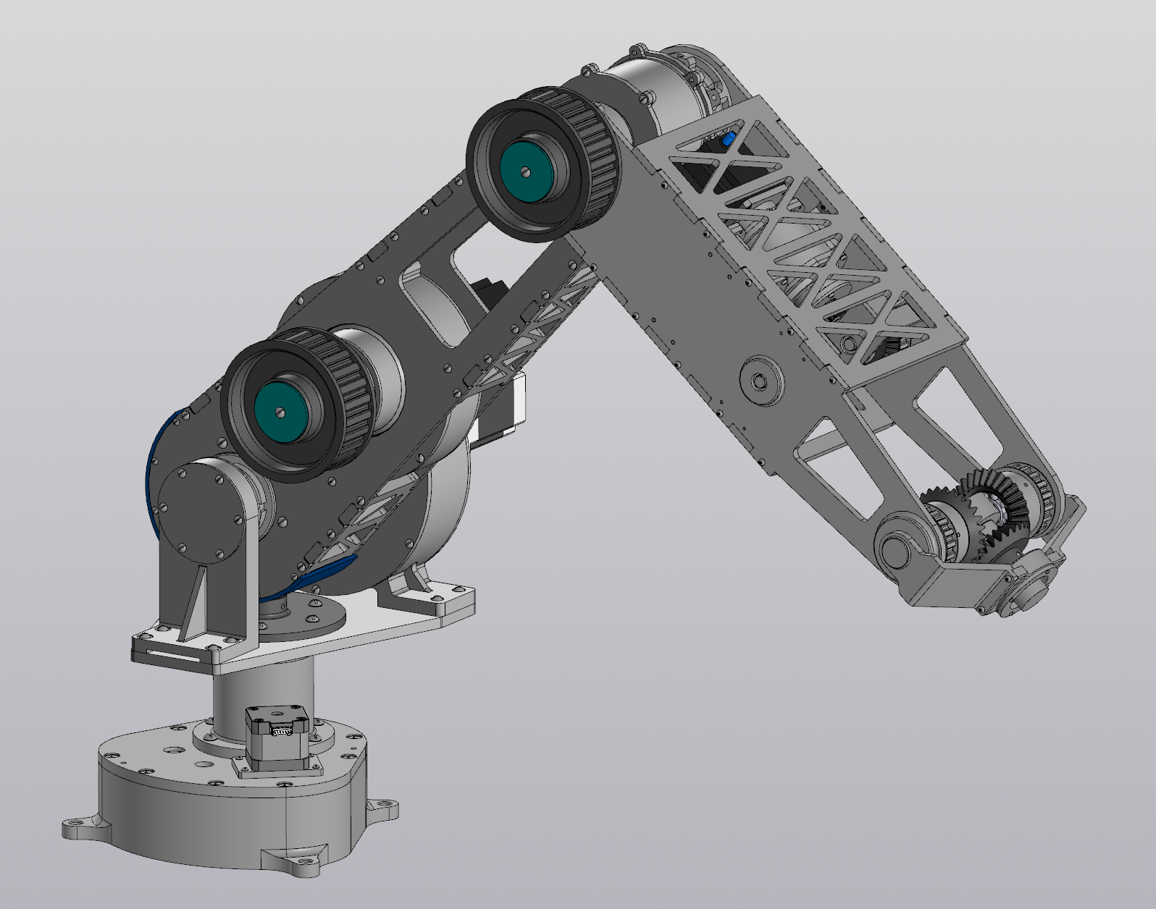
ВЫводы
Спроектирован ряд многоступенчатых планетарных редукторов
Реализован дифференциал и ременная передача
Использован многоступенчатый цилиндрический редуктор и консольная опора

Slide 19
СпасибоЗа внимание!
Реквизиты:
Родионов Г.А.
+7 916 549 51 46 ga_rodionov@mail.ru
- Телегин Д.Д.
+7 961 802 12 38 login.telegin@mail.ru
Алещинин А.В.
+7 925 032 46 32 a.aleschinin@yandex.ru

